Slide 1
NEUROTRANSMETTEURS

Slide 2
→ Excitateur général SNC
→ Inhibiteur général SNC
Neurones diffuses générales
→ Facilitateur de la communication inter neurones
→ Modulateur des choix/émotions
→ Eveil, attention, résistance au stress
→ «Ferrari sans freins» type ado

Slide 3
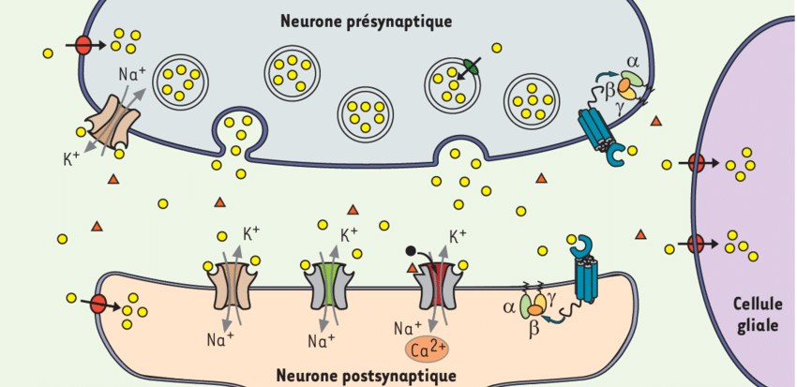
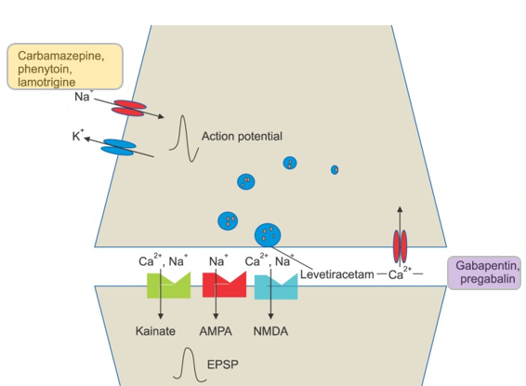
LES RÉCEPTEURS AU GLUTAMATE
→ EXCITATEUR
Médiateur principal des signaux excitateurs et serait le médiateur de près de 50 % des neurones centraux
Précurseur du GABA
Excité aussi par LSD, et inhibé par kétamine, PCP (poudre d’ange)
NMDA (Ca⁺⁺) = R.excitateur principal du SNC, bloqué par Mg+ qui prend la place dans le récepteur mais libéré par activation des récepteur AMPA qui dépolarise la cellule et dégage le Mg+. Dans certains cas, l’entrée excessive de calcium dans la cellule (post AVC ou dans Parkinson et Alzheimer, SLA, ) est responsable d’apoptose.
AMPA (K⁺ et Na⁺) → libère le ion Mg et permet l’activation NMDA
KAR (Kaïnate): R. en général présynaptiques
Le glutamate envoie des signaux à la fois au cerveau et dans tout le corps.
Fonction sur la mémoire, apprentissage, raisonnement → primordial sur le développement cérébral
KAR
Mg⁺
KAR
AMPA
NMDA

Slide 4
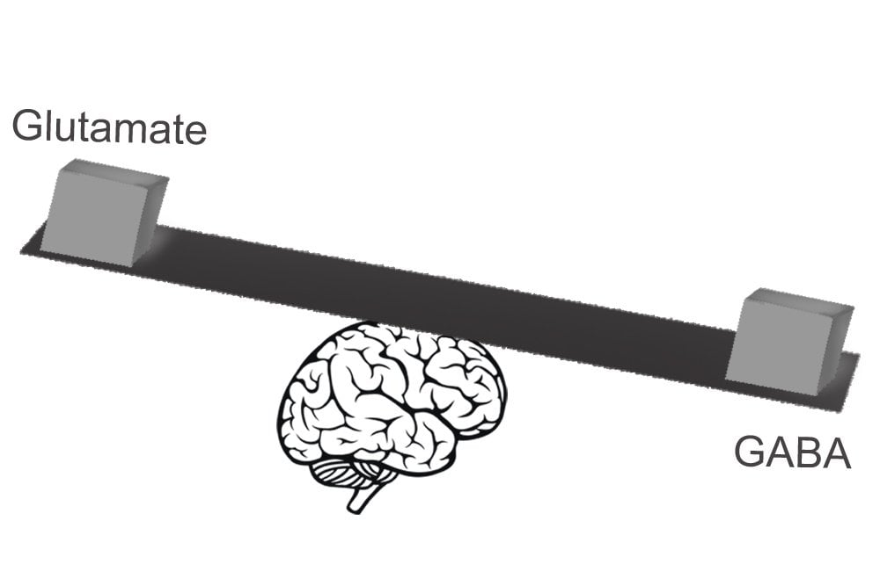
LES RÉCEPTEURS GABA
→ INHIBITEUR
Principal neurotransmetteur inhibiteur du système nerveux central qui contrebalancent les effets excitateurs du glutamate. Représente 30% des synapse du cerveau (contre 50% pour le glutamate).
(peut aussi être excitateur dans certaines conditions comme le neuro-développement précoce de l’enfant → cible pour un traitement par certains inhibiteurs de l’anhydrase carbonique (mécanisme peu clair): acétazolamide, methazolamide, zonisamide, topiramate )
GABA: ouvre un canal Chlore
Cible des anxiolytiques et anti-épileptiques
Benzodiazépines
Phenobarbital
Valproate (Dépakine®)
Keppra®
Topiramate (Topamax®)
Viagbratine (Sabril®), agoniste R. GABAA
Gabapentine (Neurontin®), Prégabaline (Lyrica®)
Alors que les autres antiépileptiques bloquent les canaux sodiques voltages dépendant
Carbamazépine (Tégretol®), Oxcarbazépine (Trileptal®)
Lamotrigine (Lamictal®)
Phénytoïne (Di-Hydan®, Dilantin®), Fosphénytoïne (Prodilantin®)
Lacosamide (Vimpat®)
Zonisamide (Zonegran®)

Slide 5
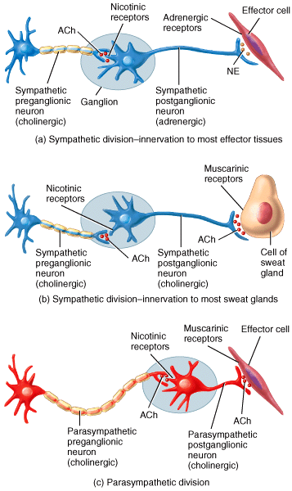
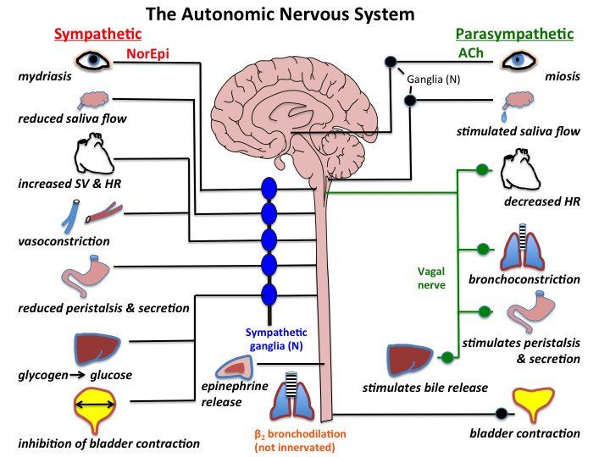
ACETYLCHOLINE
→ facilite la communication entres les neurones
Le plus important des neurotransmetteurs du SNC, mélangée aux autres fibres et qui facilite la communication entres les neurones avec des fonctions aussi bien excitante (dans le cerveau) et excitante et inhibitrices (dans le SNP)→ sorte de chef d’orchestre périphérique de la régulation de la fonction motrice, des organes (SNS et SNPS), du système endocrine et autonome.
Impliquée dans:
Un peu similaire à la Noradré: mémoire (sommeil REM), attention, concentration, motivation, apprentissage, résolution de pb (Alzheimer)
Le contrôle de l'humeur
Régulation de la motricité fine (Parkinson)

Slide 6
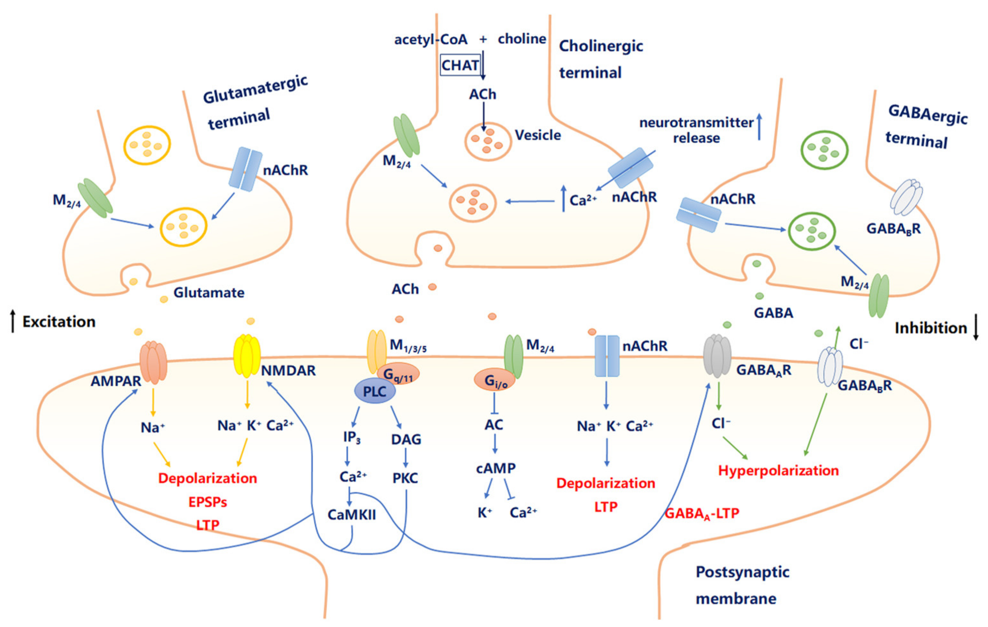
Mg+
(parfois dépolarisation chez nourrisson)

Slide 7
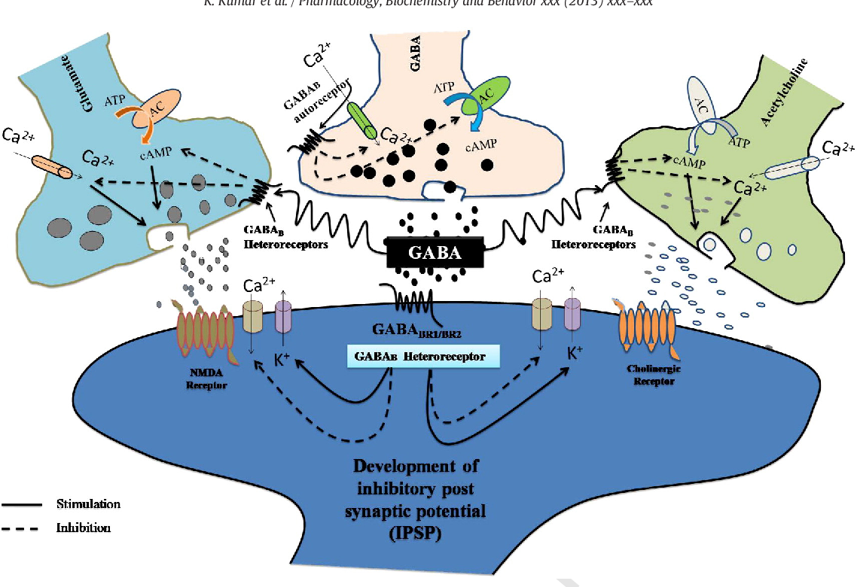

Slide 8
Inhiteurs de l’acétylcholinestérase
donépézil
rivastigmine
galantamine
Antagonistes du récepteur glutamatergique NMDA :
mémantine

Slide 9
ANTI-EPILEPTIQUES

Slide 10
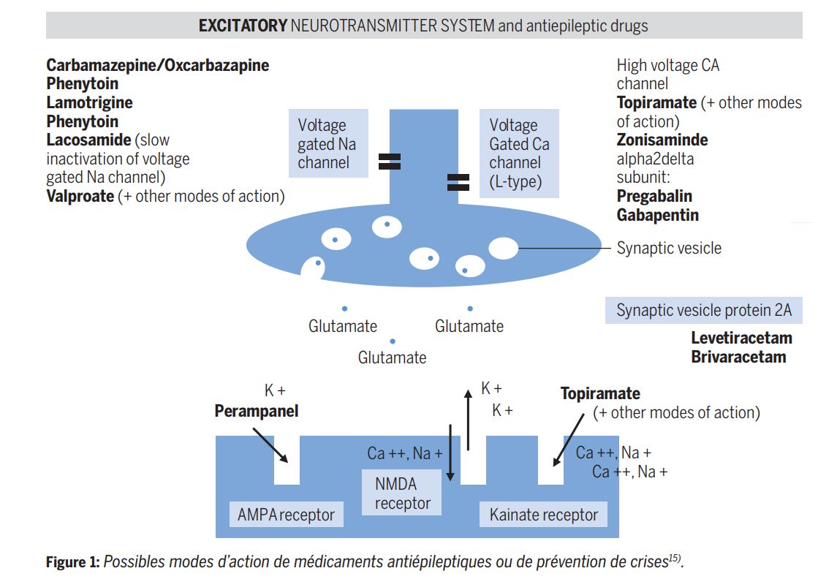
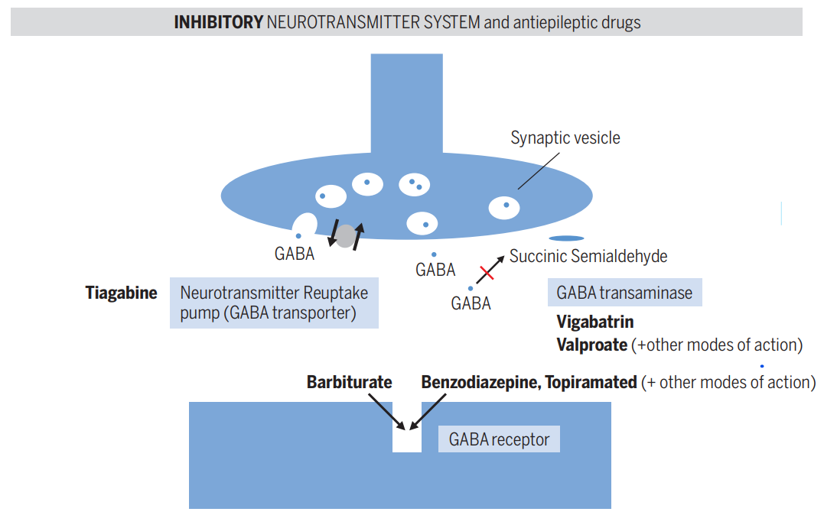
MECANISME D’ACTION DES ANTI-EPILEPTIQUES
(F)
(F, G)
(F)
(G)
(F)
(G)
(F)
F = 1er choix épilepsies Focales
G = 1er choix épilepsies Généralisées
(F, G)
(spasmes infantiles)
F = 1er choix épilepsies Focales
G = 1er choix épilepsies Généralisées
(G)
(F)
Ici, le blocage de canaux sodium ou calcium voltage dépendant présynaptique, bloque la libération de glutamate dans la fente synaptique et prévient l’excitation neuronale post- synaptique glutamaterique ou diminuent l’effet excitateur du glutamate en bloquant les canaux NMDA, AMPA et kainate.
Ici, l’activation directe des récepteur GABA post synaptique par le médicament ou le blocage du recaptage du GABA ou de sa dégradation enzymatique augmente sa concentration dans la fente synaptique et augmente l’hyper polarisation postsynaptique inhibitrice.
Les anti-Glutamate ou pro-GABA sont à risque de faire des apoptose SNC chez le nourrisson et les pro-GABA ont parfois un effet positifs → médicaments durs à utiliser chez le petit enfant
47% de réponse au 1er anti épileptique
→ 14% au 2ème-3ème anti épileptique
→ 3% à la combinaison de ttt anti épileptiques
→ 64% de réponse au traitement
→ 15-20 % ne répondent pas (valeur stable même avec nouveaux ttt mais ces dernières générations font moins d’EI et moins d’interactions…)

Slide 11
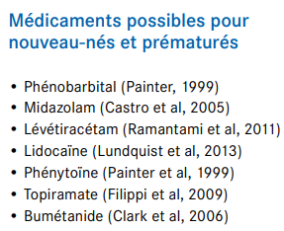
MECANISME D’ACTION DES ANTI-EPILEPTIQUES
Les anti-Glutamate ou pro-GABA sont à risque de faire des apoptose SNC chez le nourrisson et les pro-GABA ont parfois un effet paradoxal positif → médicaments durs à utiliser chez le petit enfant
(Keppra®)
(Topamax®)

Slide 12
ANHYDRASE CARBONIQUE DANS L’EPILEPSIE
Dans le cerveau, l’AC a pour fonction de réguler le pH cellulaire
L’épilepsie augmente l’expression d certaines iso formes d’AC dans le cerveau (ex: CA-II, IV, IX et XII)
Dans l’épilepsie, la concentration en CO₂ intracellulaire et en ions intracellulaires changent ainsi que le pH en lien avec l’expression des AC.
L’alcalose augment le risque épileptique alors que l’acidose le diminue.
Rôle aussi dans l’aide au métabolisme mitochondrial (qui est souvent perturbé dans les crise épileptique et génère un cercle vicieux) ce qui entretien la crise et dans le transport intra astrocytaire de lactate qui est utilisé comme métabolite et permet de faire stopper les crises.
Le GABA est normalement inhibiteur mais lors de forte stimulation un efflux de Chlore et de HCo3- peut intervenir et entrainer une dépolarisation
Un blocage de l’AC augmente le CO₂ intracellulaire (et baisse le pH) ce qui diminue le risque épileptique.
Médicaments utilisés: acétazolamide, methazolamide, zonisamide, topiramate mais EI= tinnitus, perte du goût, paresthésies, calculs rénaux, tolérance
Qui se résume en: CO₂ + H₂0 ←→ H⁺ + HCO3⁻
Ion métal 2+
Enzyme Anhydrase Carbonique
(partie protéique)
16 iso-formes
Molecules 2021, 26, 6380. https://doi.org/10.3390/molecules26216380

Slide 13
ANTI-DEPRESSEURS
PSYCHOTROPES

Slide 14
LES RÉCEPTEURS DOPAMINERGIQUES
Les récepteurs dopaminergiques
«D1-like» : D1 et D5
«D2-like» : D2, D3, D4)
Sont métabotropes (activation via une protéine G avant ouverture d canaux ioniques donc plus lent) + recyclage de la dopamine par recapture dans la synapse (récepteur DAT).
L’activation des récepteurs dopaminergiques donne des « effets positifs »:
Euphorisant, stimulant psychique, motivation réduction de la fatigue et du besoin de sommeil, désinhibition et impulsivité, agressivité ou irritabilité, états maniaques, bipolaires, psychotiques avec délires, hallucinations, coupe faim
Système de récompense: motivation/ addiction (cocaïne ou l’héroïne).
Système moteurs fin (Parkinson)
L’effet positif dopaminergique est utilisé pour traiter :
Narcolepsie
TDAH
Dépression
Maladie de Parkinson
Le blocage de la dopamine (p.ex. blocage D2) st réalisé par les neuroleptiques pour traiter
Psychose
Délires
Schizophrénie
comme antiémétique (Motillium®, Primperan®).

Slide 15
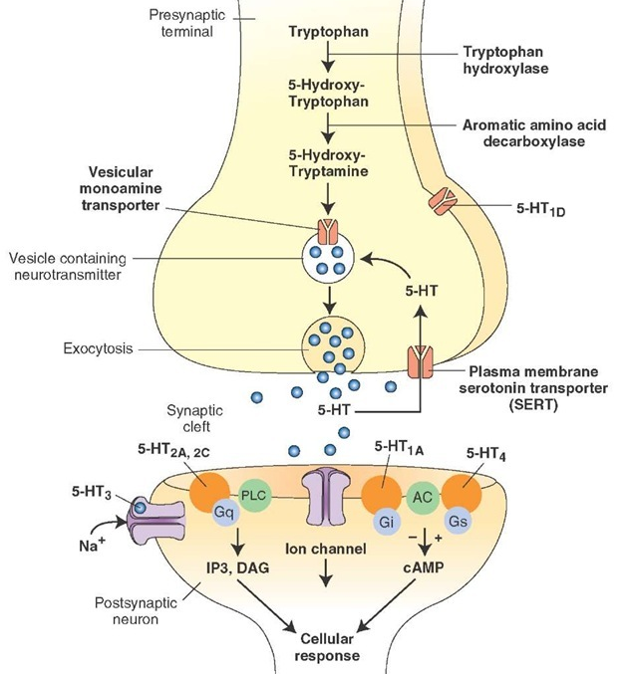
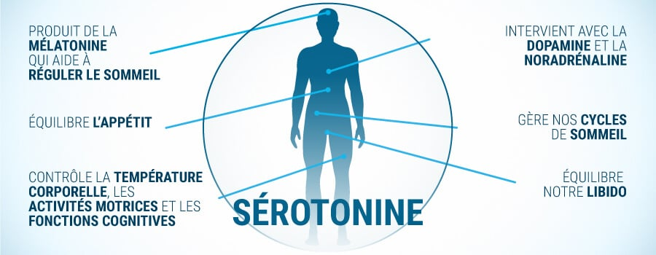
Syndrome sérotoninergiques
(sérotonine = 5-hydroxytryptamine ou 5-HT)
REGULATION MOTRICE
REGULATION APPETIT
REGULATION COGNITIVE
EMOTIONNELLE
AUGMENTE
CRASE
(vasoconstriction)
/ VOMISSEMENTS
Stabilisation de l’humeur, du stress, de l’ anxiété, de la dépression, de l’agressivité et de l'émotivité → un effet opposé à celui de la dopamine
En pratique:
Les agonistes (inhibiteurs sélectifs de la recapture de la sérotonine) sont utilisés comme anti-dépresseurs, anxiolytiques, et contre les TOC.
Les antagonistes du récepteur 5HT3 vont agir sur les aires cérébrales du. vomissement
SSRI
Ondasétron (Zofran®)
(vomissements)
Réc. 5-HT_{1, 2, 4, 5, 6}
Activ.via pto G
SSRI:
Fluoxétine (Prozac®)
Paroxétine (Deroxat®, Divarius®, Paxil®)
Sertraline (Zoloft®)
Citalopram (Seropram®, Celexa®)
Escitalopram (Seroplex®, Cipralex®)
Dapoxétine (Priligy®)
Fluvoxamine (Floxyfral®)
excitateurs
ou inhibiteur

Slide 16
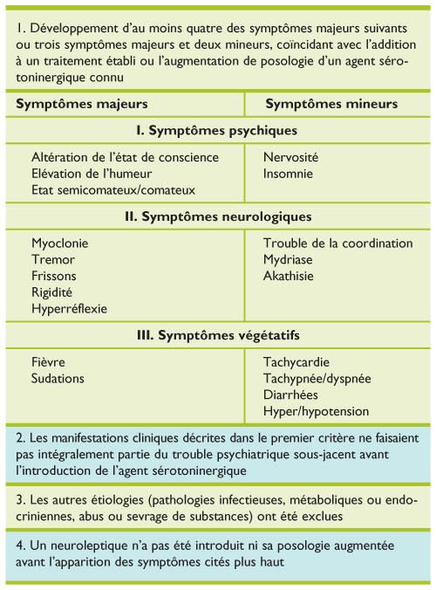
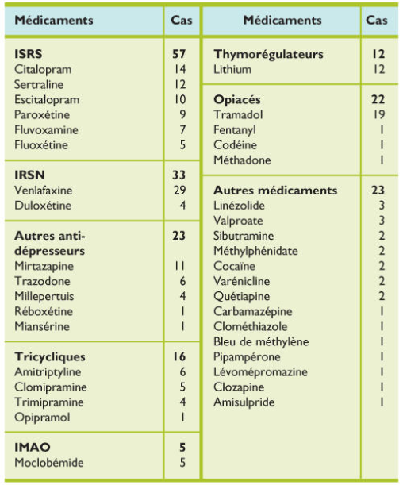
Syndrome sérotoninergique
Traitement:
Arrêt du médicament
Hydratation, oxygénothérapie
Benzodiazépines pour traiter l’agitation, les myoclonies et la rigidité musculaire et l’hypert° secondaire.
NB: Les antipyrétiques sont inefficaces puisque l’hyperthermie résultant de l’hyperactivité musculaire et non d’une action centrale → si rigidité et hyperthermie réfractaires sévères (T > 41°C) → sédation/intubation et curarisation
Surveiller:
insuffisance respiratoire
Epilepsie
Rhabdomyolyse
CIVD

Slide 17
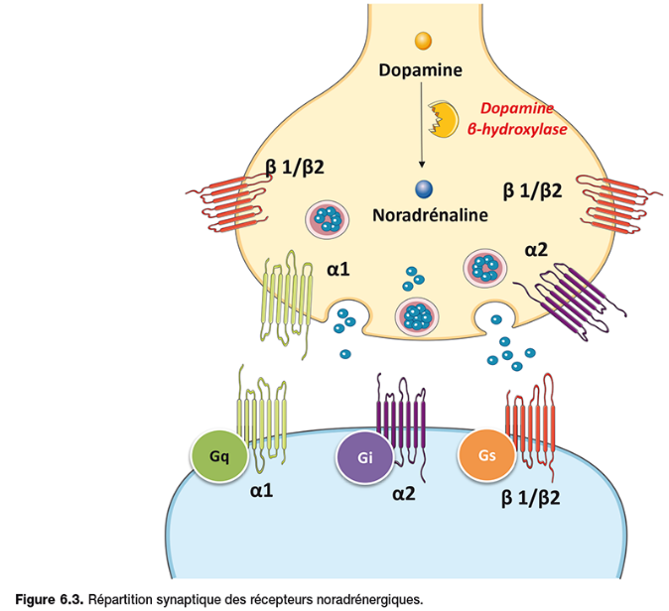
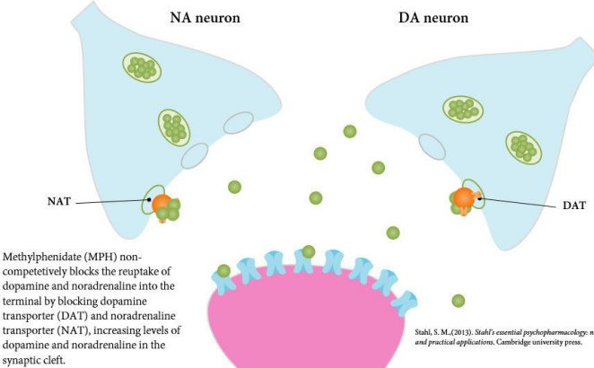
NORADRÉNALINE
→ Eveil, attention, R. au stress
Rôle sur:
Humeur, émotions (maniaco-dépression)
Vigilance/éveil/concentration/énergie ( R α -1 et β –adrénergiques) → Capacité à rester concentré et motivé → mémoire et apprentissage (si déficit : procrastination, perte d’intérêt et difficulté à se concentrer)
Réaction face au stress, flexibilité comportementale et système de récompense.
Contrôle nociceptif (avec la sérotonine), en bloquant la transmission de l’information nociceptive niveau de la corne dorsale de la moelle épinière.
Excès de noradrénaline : anxiété, insomnie, palpitations
Manque en noradrénaline : dépression, manque de motivation, fatigue, troubles de la concentration.
Médicaments utilisés pour:
TDAH
Dépression majeure
Fibromyalgie

Slide 18
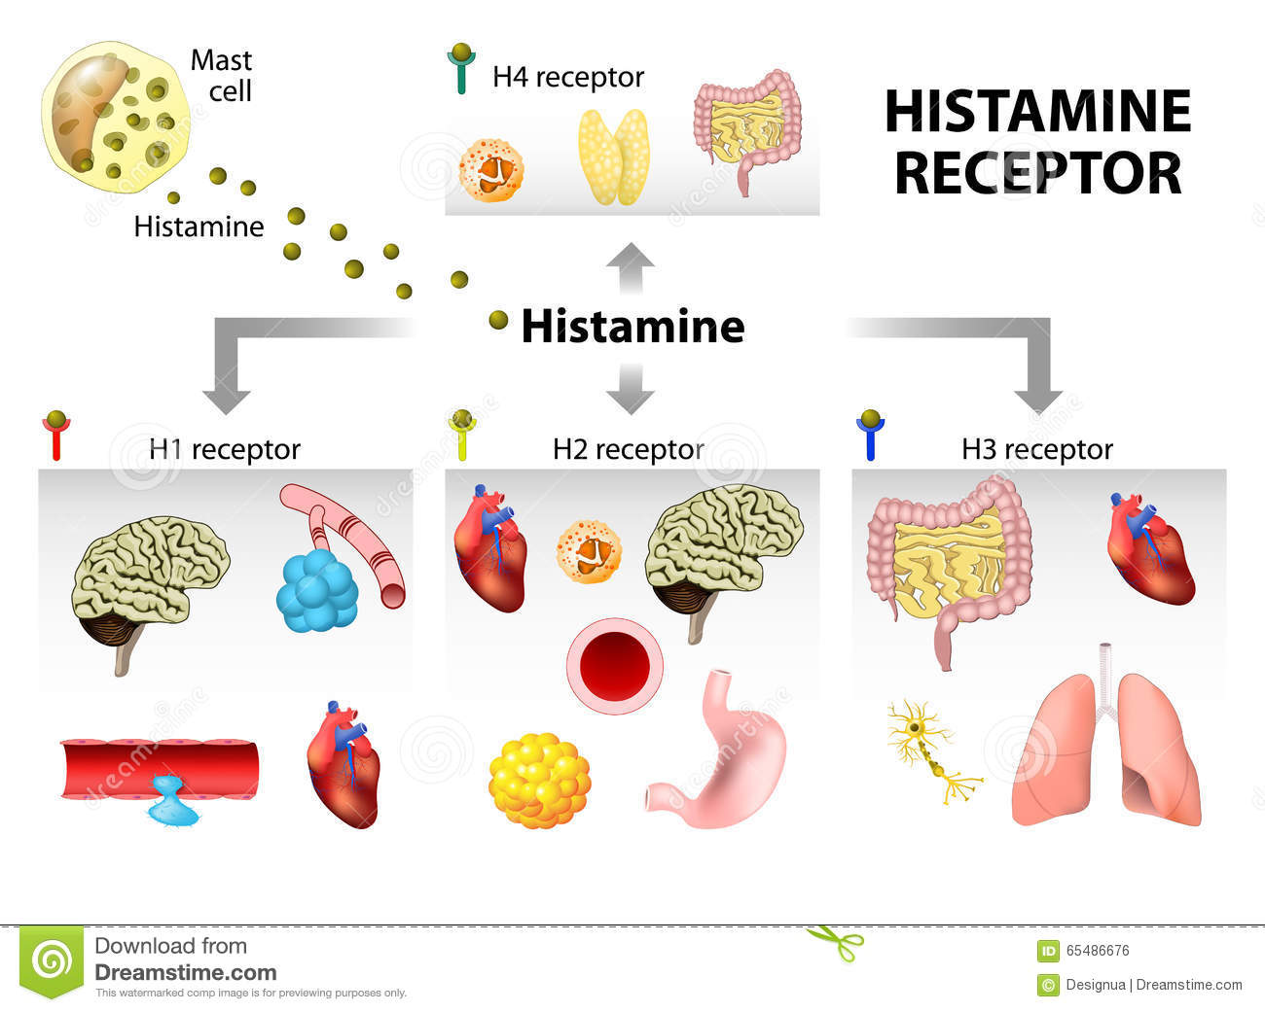
L'HISTAMINE
Rôle dans:
Principal centre d'éveil du cerveau. → un déficit en histamine pour effet secondaire la somnolence → Les anti-H1 ont
La prise alimentaire et/ou la prise de poids, ainsi que l'attention et la vigilance, sous le contrôle de l'hormone mélatonine
rôle très important dans
Régulation de la synthèse d'autres neurotransmetteurs..
Réponse inflammatoire
Régulation des cycles du sommeil (rythmes circadiens)
Consolidation de la mémoire: en fonction sa concentrations un événement est stocké dans la mémoire à long terme ou tombe rapidement dans l'oubli.
Diminution des niveaux d’anxiété et de stress
Coordination des fonctions sexuelles (anorgasmie si déficit) mais moins que la 5HT et dopamine)

Slide 19
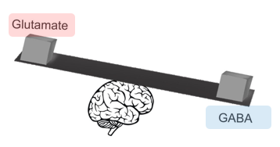
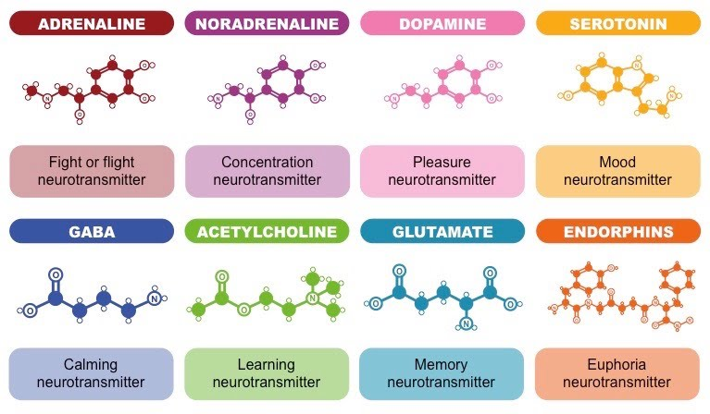
Mémoire,
Apprentissage
Raisonnement
Développement cérébral
NORADRENALINE
(Attention/énergie)
DOPAMINE
(Stimulation incontrôlée)
(+/- idem pour Acétylcholine)
Euphorisant, stimulant psychique, motivation réduction de la fatigue et du besoin de sommeil, désinhibition et impulsivité, agressivité ou irritabilité, (états maniaques, bipolaires, psychotiques avec délires, hallucinations)
Système de récompense: motivation; (addiction (cocaïne ou l’héroïne)
Système moteurs fin (Parkinson)
Excès → anxiété, insomnie, palpitations
Manque → dépression, démotivation, fatigue, pb de concentration.
Attention, éveil, concentration, persévérance, mémoire; (TDAH)
Humeur; (dépression)
Gestion du stress; (angoisses)
Excès →anxiété, insomnie, palpitations
Manque → dépression, démotivation, fatigue, pb de concentration
MOTIVATION
Anxiolytique
Anti épileptique
HUMEUR
MEMOIRE
AXIETE
IRRITABILITE
APPETIT +/- SEXUEL
AGGRESSIVITE
SEROTONINE (5-HT)
(Contrôle, régulation)
(+/- idem pour histamine)
Plaisir/douleur (vs insensibilité)
Sommeil
Cognition, mémoire
Relaxation (vs anxiété)
Sexualité
Mémoire

Slide 20
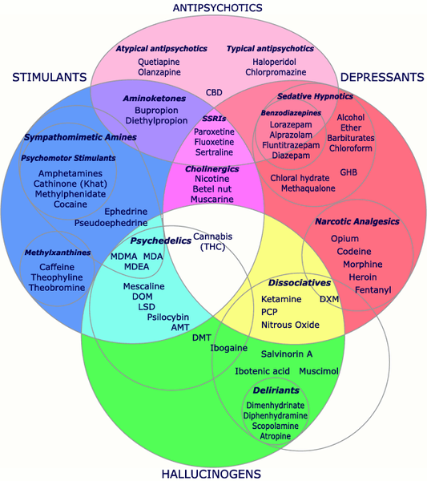
⁵⁾
¹⁾
¹⁾
¹⁾
¹⁾
¹⁾
¹⁾
⁴⁾
¹⁾
¹⁾
⁴⁾
⁴⁾
³⁾
R. κ ◊ sédation
R.μ, →dépression resp. + euphorie (Dopa)
R. δ ◊ ↓ douleur et dépression
^{R.Adénosine}
³⁾
**
²⁾
¹⁾ stimulation GABA
²⁾ inhibiteur Glutamate
³⁾ Dopaminergique
⁴⁾ Activateur NA
⁵⁾ inhibiteur GABA

